Slide 1
ASP.net Proje
Ferhat Durgun – Emre Yalçın – Ahmet Gökhan Ayışığı – Mertcan Kömürcü

Slide 2
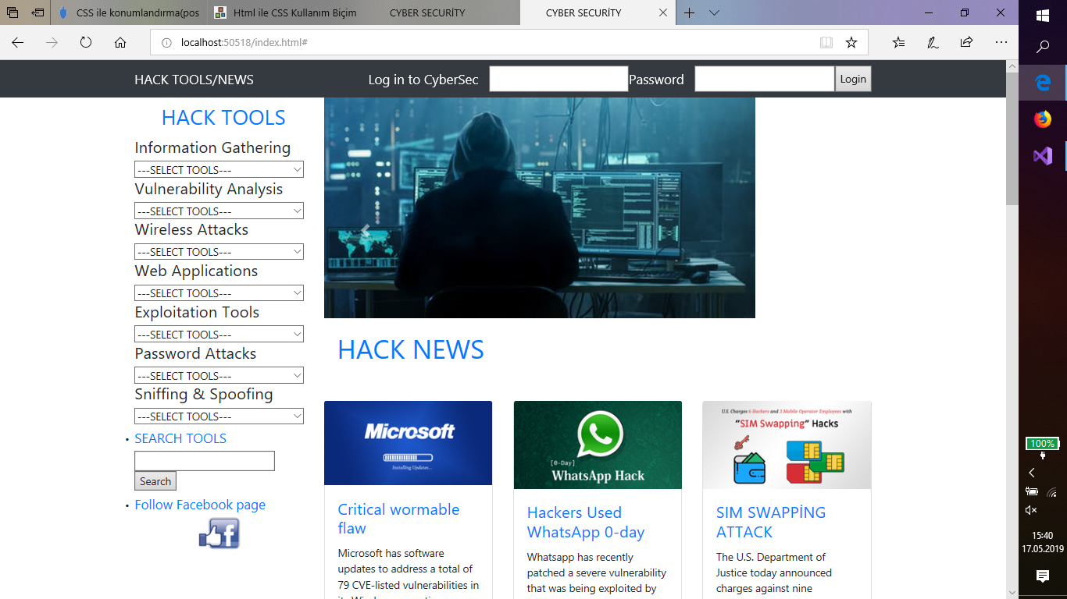

Slide 3
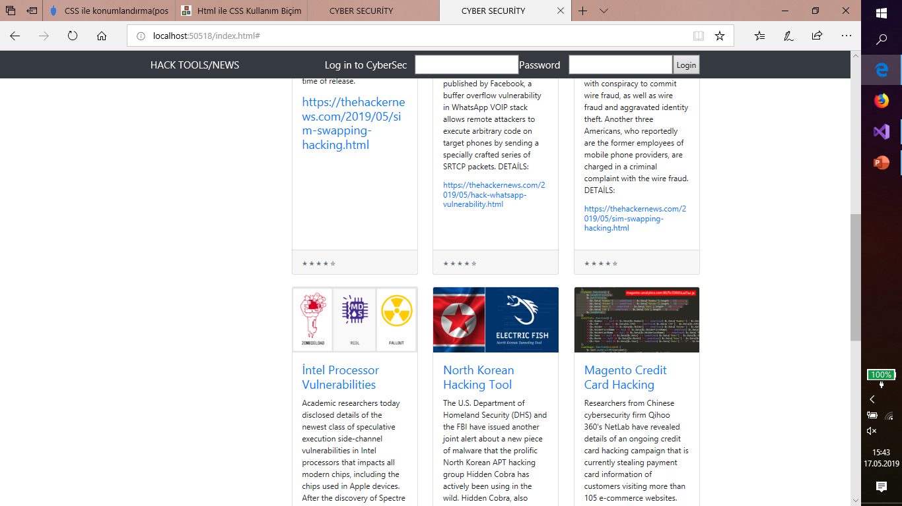

Slide 4
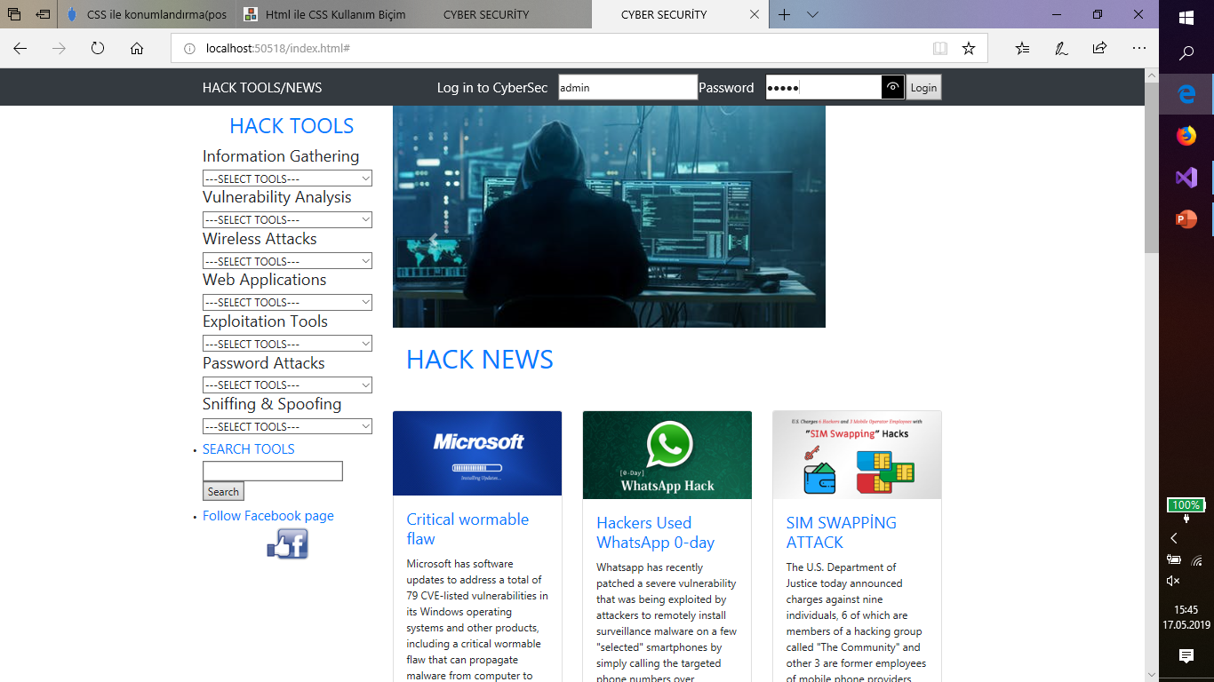

Slide 5
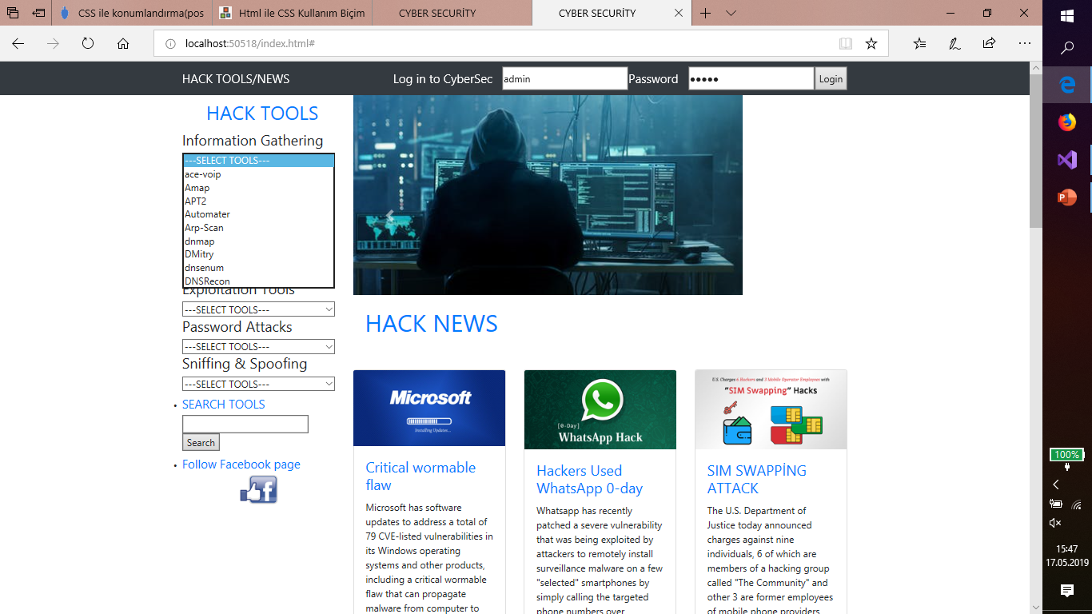

Slide 6
Teşekkürler.

